Slide 1
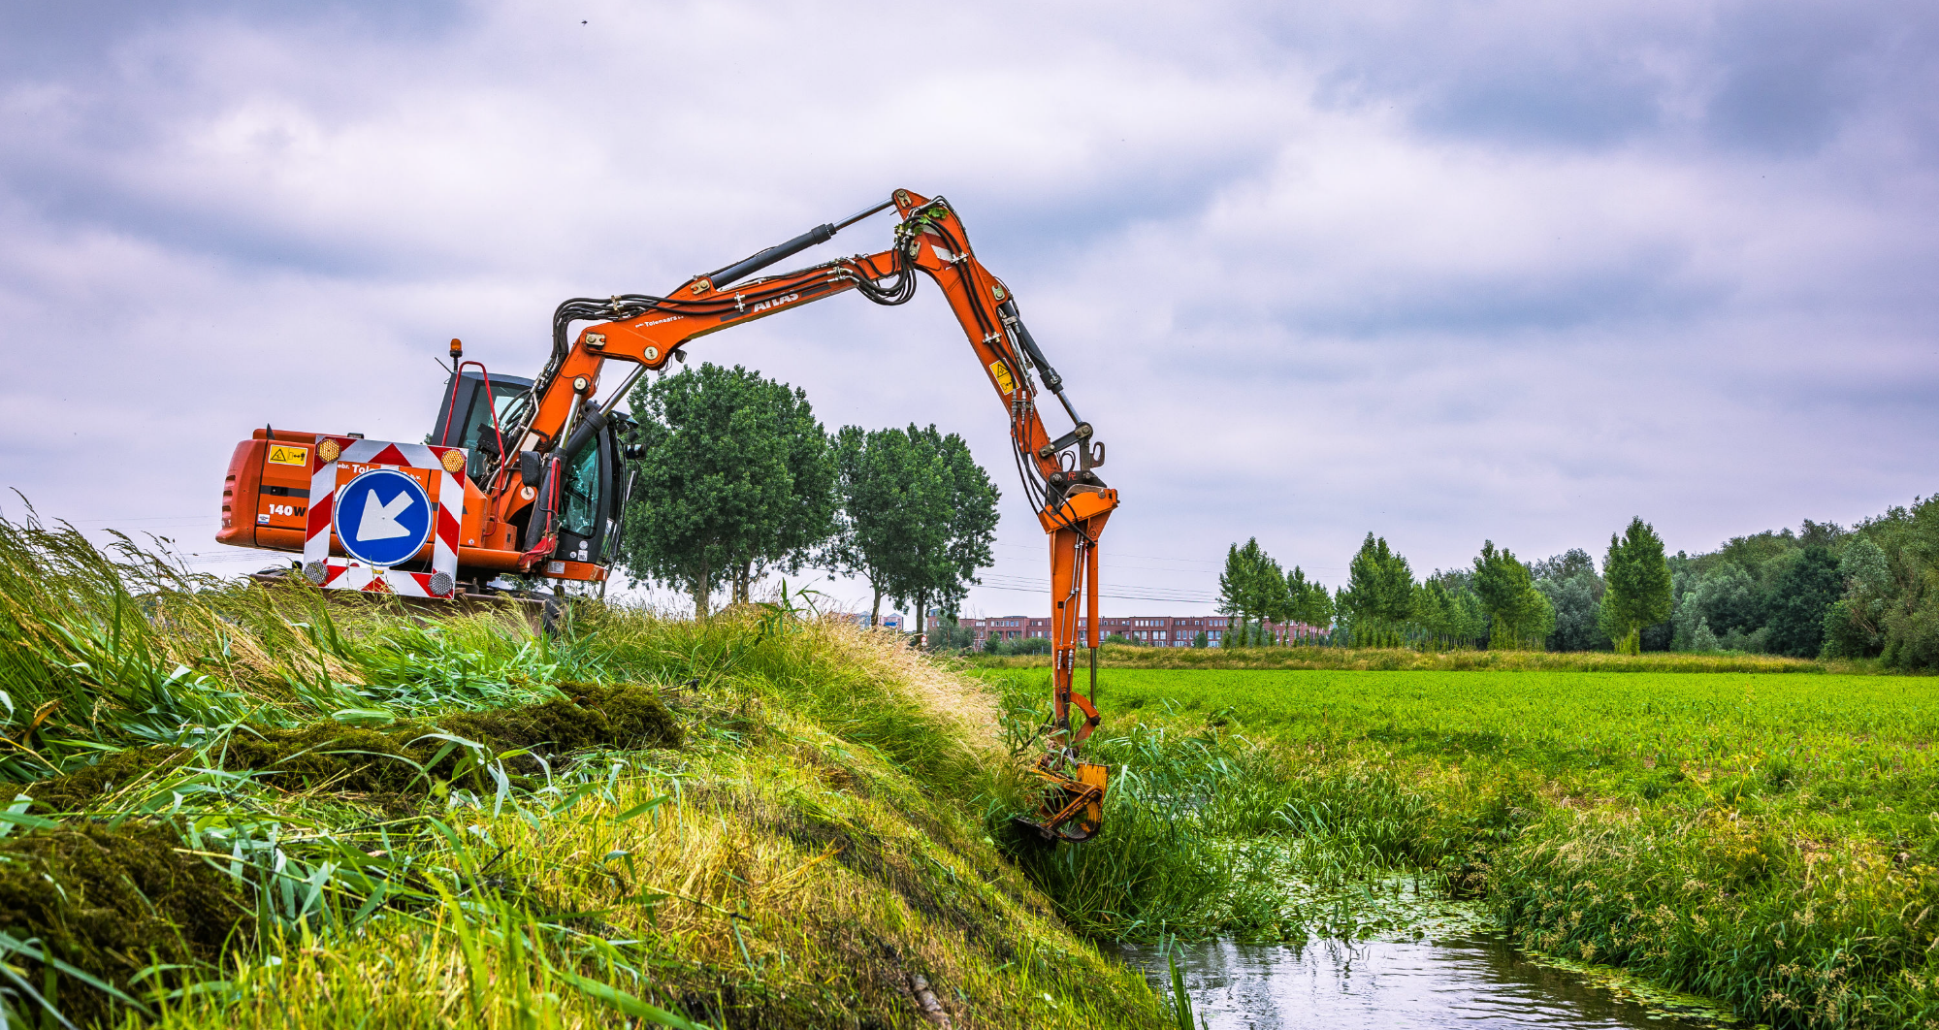
Extra kans dijkkruising met N264

Slide 2
Extra kans dijkkruising N264
Even voorstellen:
Pieter Jeuken
Technisch medewerker waterkering
Tel: 06-10926610
pjeuken@aaenmaas.nl

Slide 3
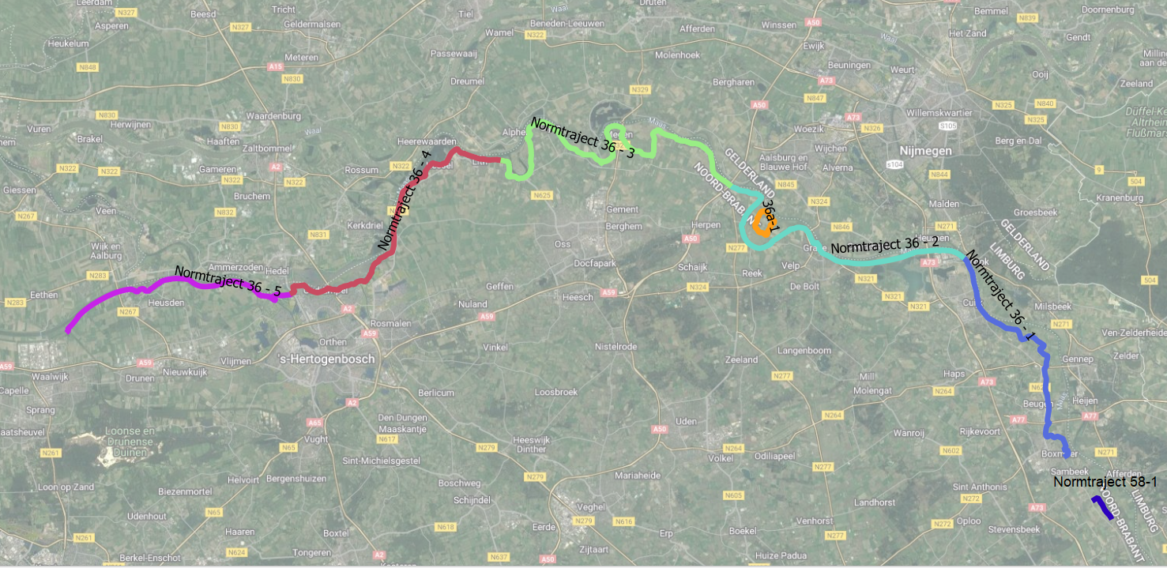
Extra kans dijkkruising N264
Indeling dijkvakken primaire kering 110 km

Slide 4
Extra kans dijkkruising N264
Gaat hier om dijkvak 36-1 Cuijk- Boxmeer
Planning voorbereiding dijkvak 36-1 volgens
Hoogwater Beschermingsprogramma (HWBP)
start medio 2026, uitvoer na 2030

Slide 5
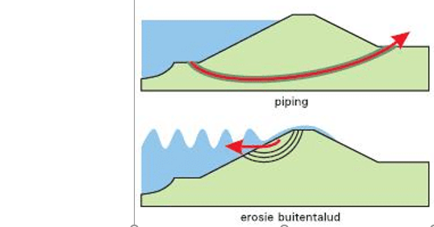
Extra kans dijkkruising N264
Op basis van de wettelijke beoordeling 2017 opdracht voor
de volgende faalmechanisme over het
hele vak 36-1 tot aan 2023:
Piping
Grasbekleding afschuiven buitentalud
Graserosie kruin en binnentalud
Grasbekleding afschuiven binnentalud
Overloop

Slide 6
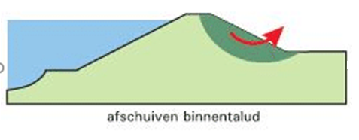
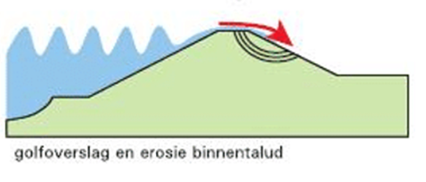
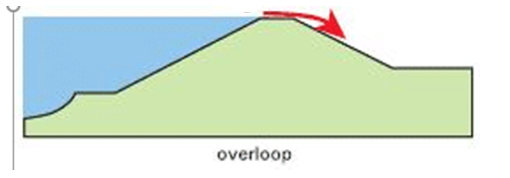
Extra kans dijkkruising N264
Op basis van de wettelijke beoordeling 2017 opdracht voor
de volgende faalmechanisme over het
hele vak 36-1 tot aan 2023:
Piping
Grasbekleding afschuiven buitentalud
Graserosie kruin en binnentalud
Grasbekleding afschuiven binnentalud
Overloop

Slide 7
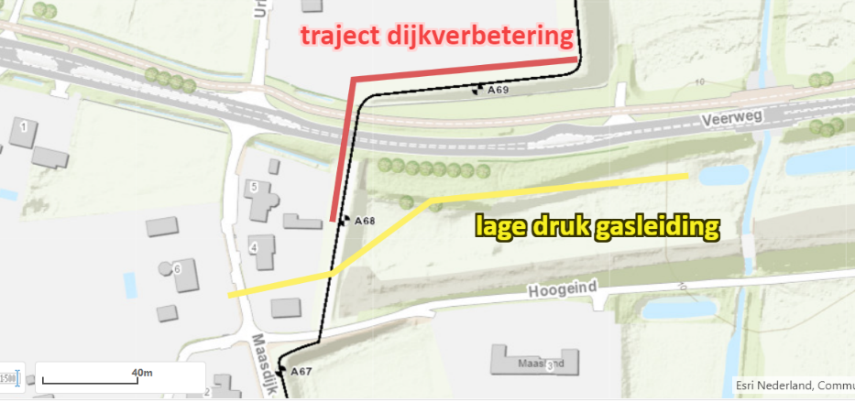
Extra kans dijkkruising N264
Traject van dijkpaal 68 tot 69+50 is aangemeld bij HWBP

Slide 8
Extra kans dijkkruising N264
Hoe verder :
In grote lijnen bekend wat opdracht is, nog niet in details; feit: de dijk moet ongeveer 1 meter
( = netto hoogte ) hoger worden;
Adviesbureau werkt het uit in detail;
Kansrijke alternatieven voor de dijk in combinatie met de provinciale weg N264;
Werkataliers om de kansrijke alternatieven met de omgeving te bespreken. Opmerkingen/aandachts punten nemen we mee;
Bestuur Waterschap Aa en Maas en Stuurgroep Ruimte voor de Maas bij Oeffelt nemen beslissing.

Slide 9
Extra kans dijkkruising N264
Planning:
3e kwartaal 2022 variant terugkoppeling

Slide 10
Extra kans dijkkruising N264
Mogelijkheid om op een tekening van de dijkkruising met de provinciale weg N-264 jullie zorgen/opmerkingen en wensen te zetten.

Slide 11
Extra kans dijkkruising N264

